Slide 1


STCF谱仪控制系统进展
On behalf of STCF DCSS

Slide 2

iTOF工程总结评审
outline
软件兼容性升级
增加机械控制固件
DTOF系统验证DCS软件
集成供气系统网页化

Slide 3
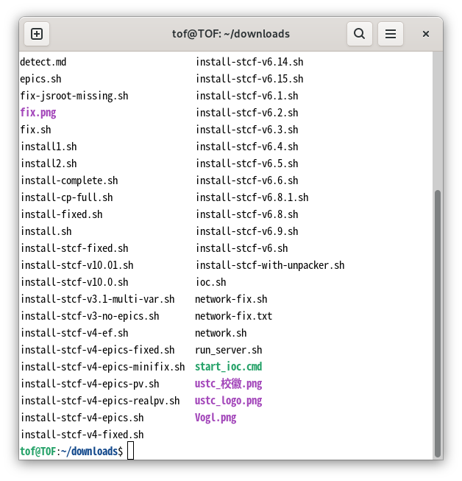
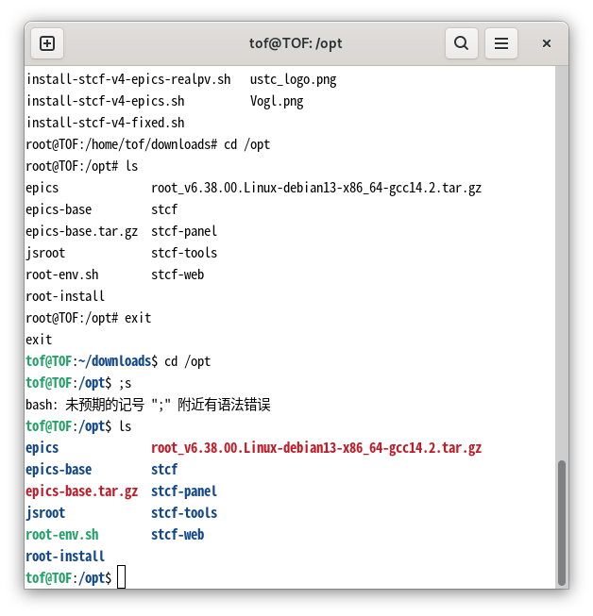
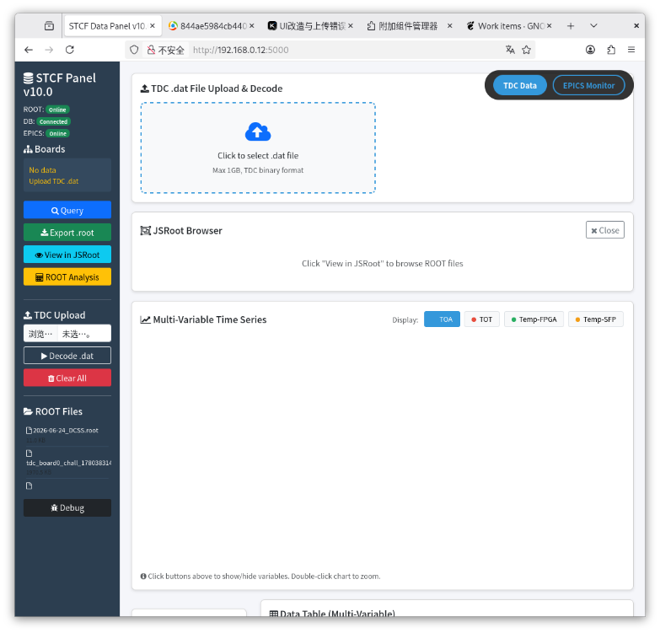
工作进展
全自动安装与一键启动
安装脚本
安装目录
可视化启动
一键安装脚本迭代优化与系统兼容优化
安装目录标准化
程序启动网页化

Slide 4
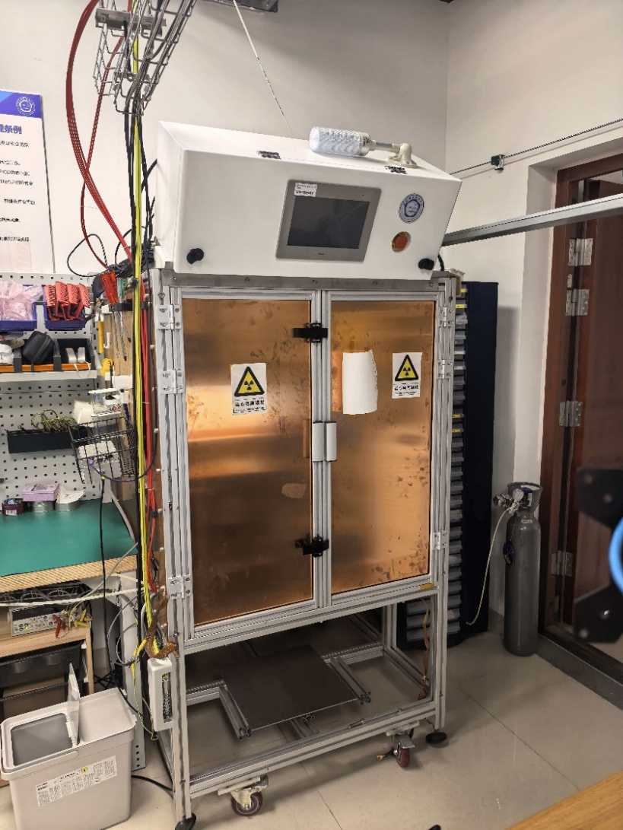
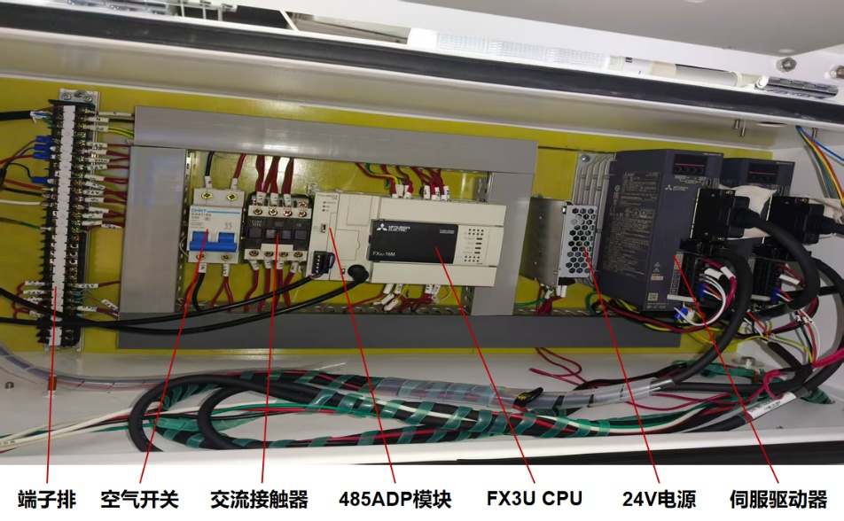
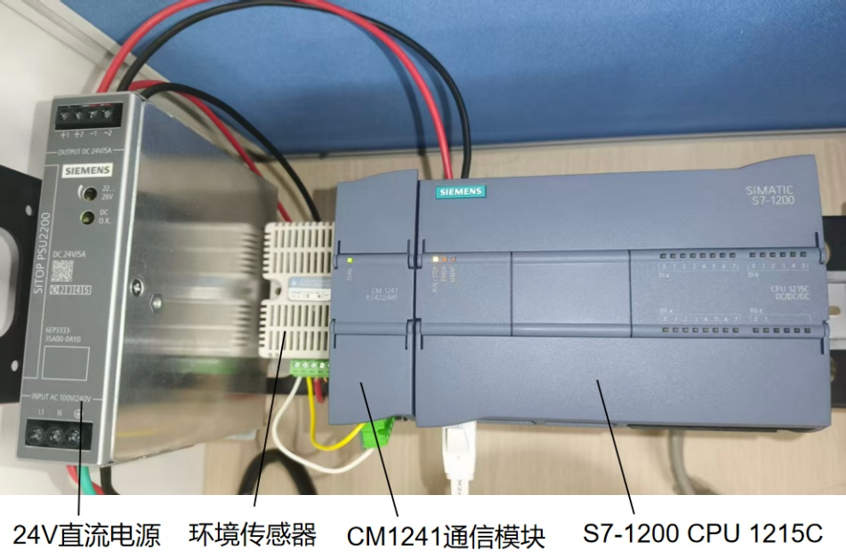
工作进展
机械控制
实现西门子PLC与三菱PLC固件接入DCS
实现多种协议与PLC通讯
实现DCS直接与PLC通讯完成环境检测到机械控制

Slide 5
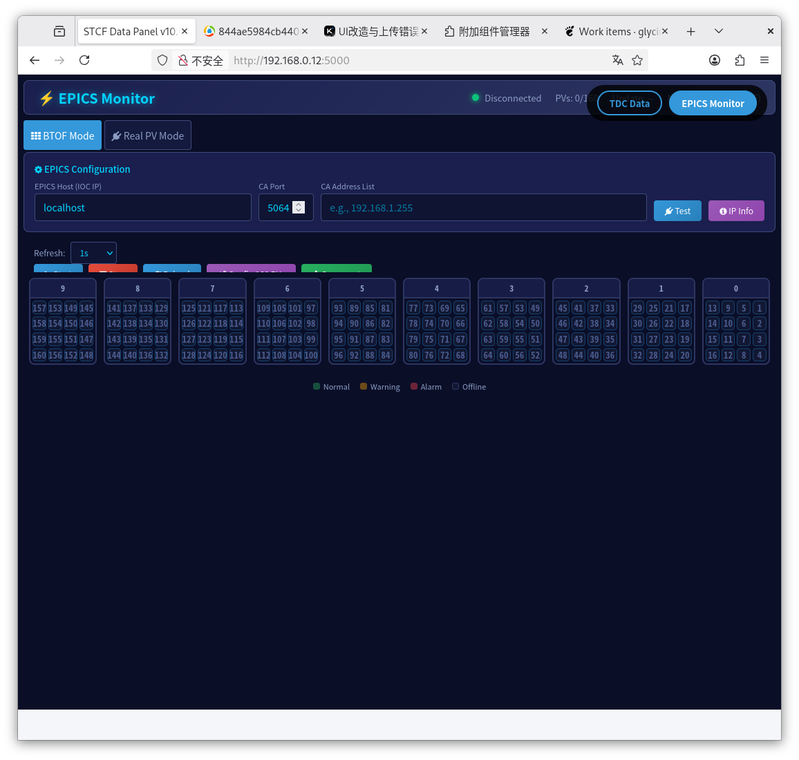

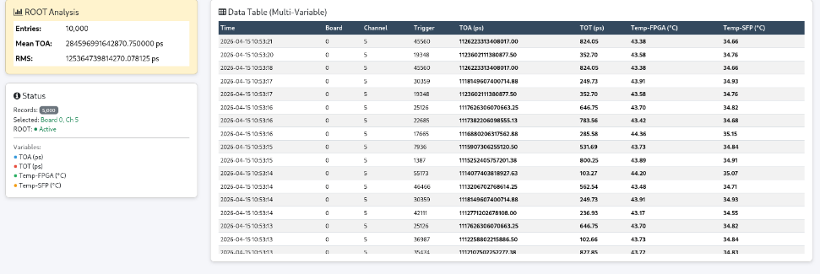
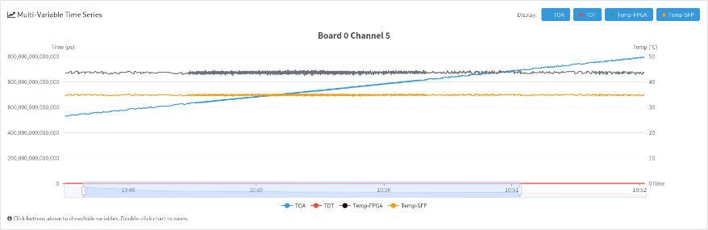
工作进展
DAQ与DCS联控
DTOF DAQ与DCS联控界面
过往数据展示界面
实现DTOF系统与DCS的联调

Slide 6
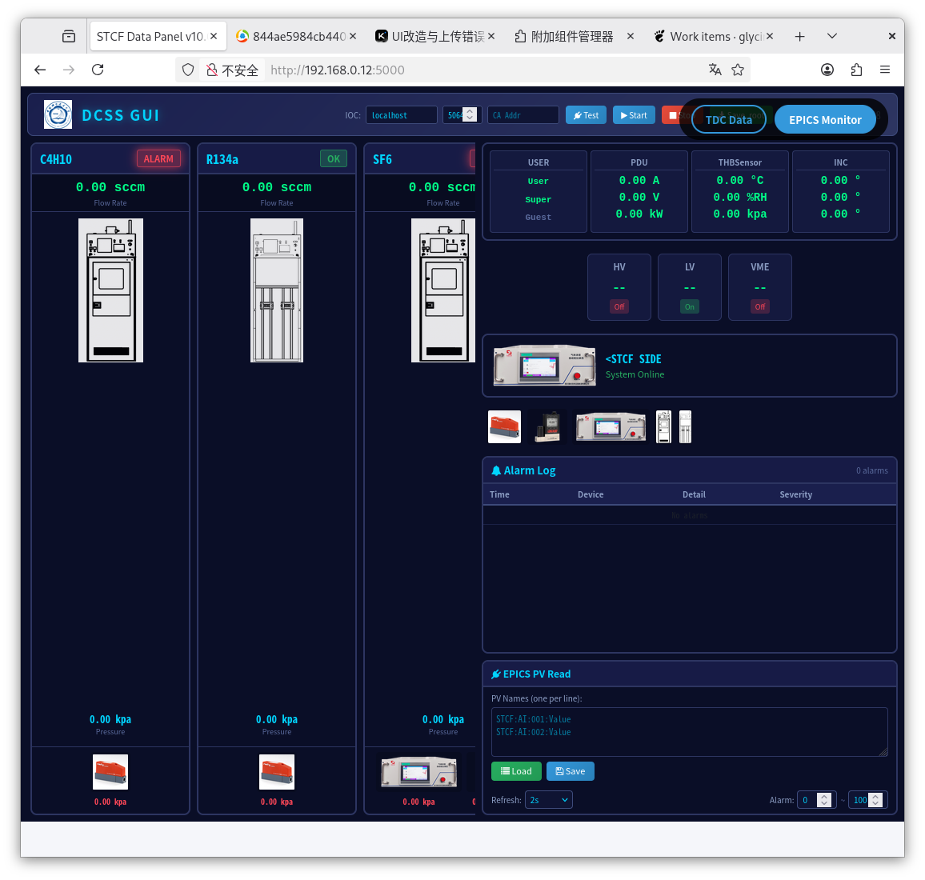
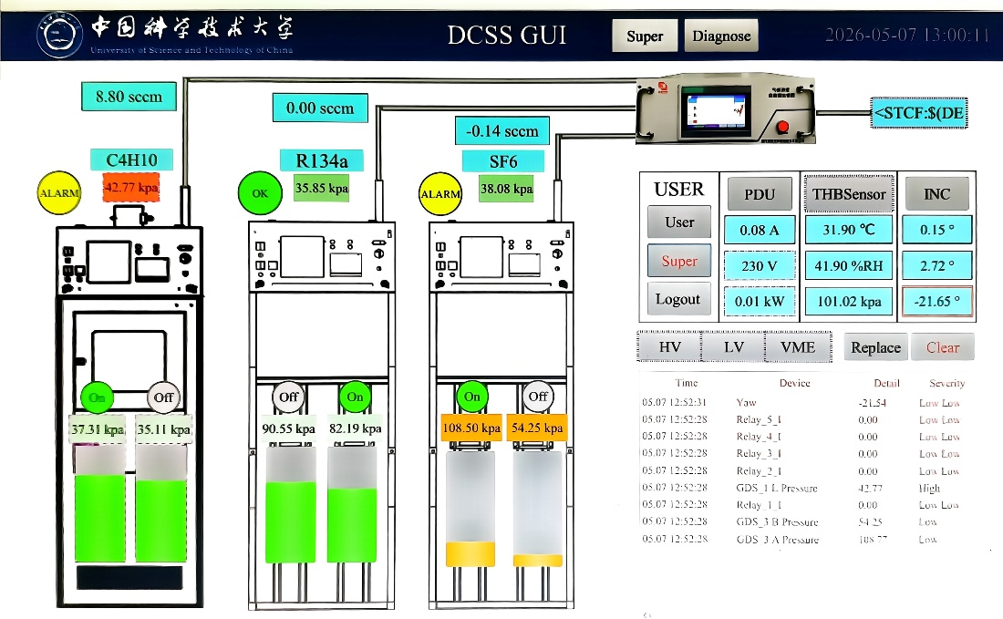
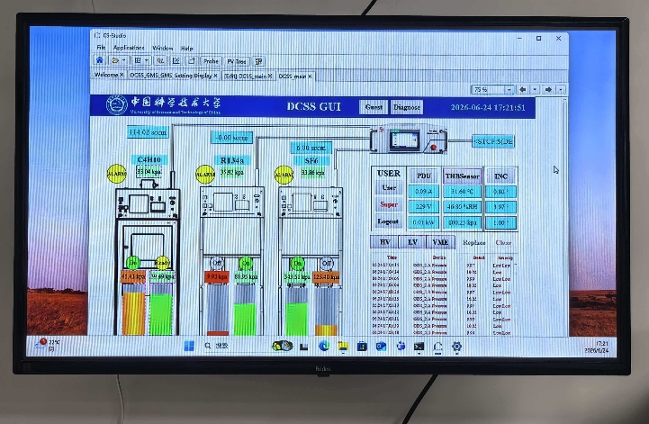
工作进展
Integrated gas system update
集成供气系统网页界面
集成供气系统远程控制界面
实现集成供气系统网页化

Slide 7
总结
在软件方面：进行了一键安装脚本的迭代优化和系统兼容性测试。
在硬件方面：实现了PLC的多种协议通讯和EPICS直连，实现了PLC的机械控制。
在系统调试方面：与DTOF进行了联调验证性测试。
谢谢

Slide 8
工作进展
DCS验收方案
黄色部分为关键技术攻关验收
绿色部分为已经完成部分
红框部分为未来计划

Slide 9
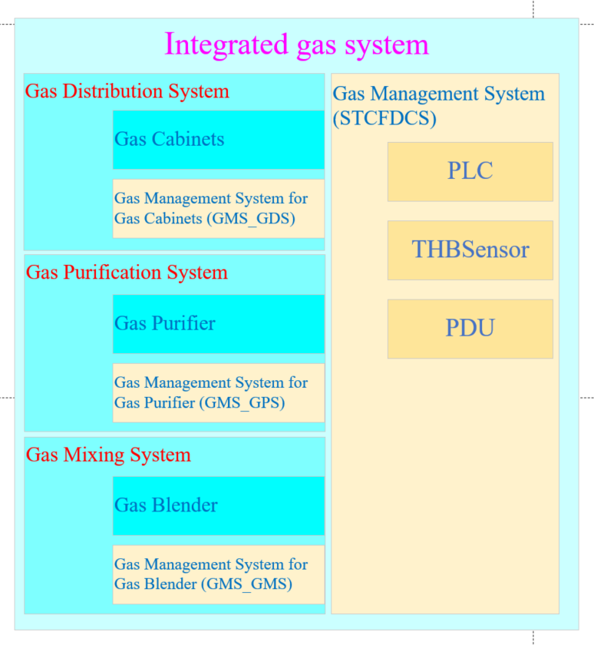
Integrated gas system
Design by USTC
High-Purity,
Uninterrupted Gas Supply
High-Precision Gas Mixing
Computerized Remote Control

Slide 10
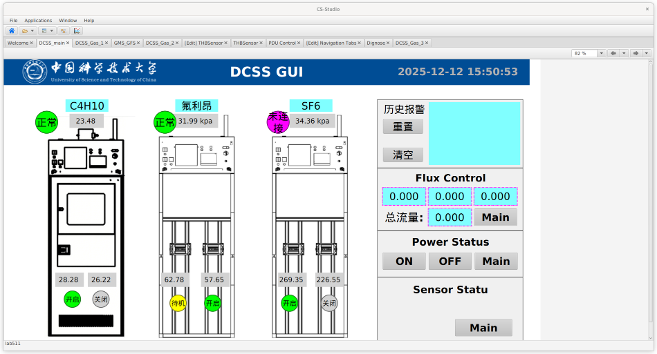
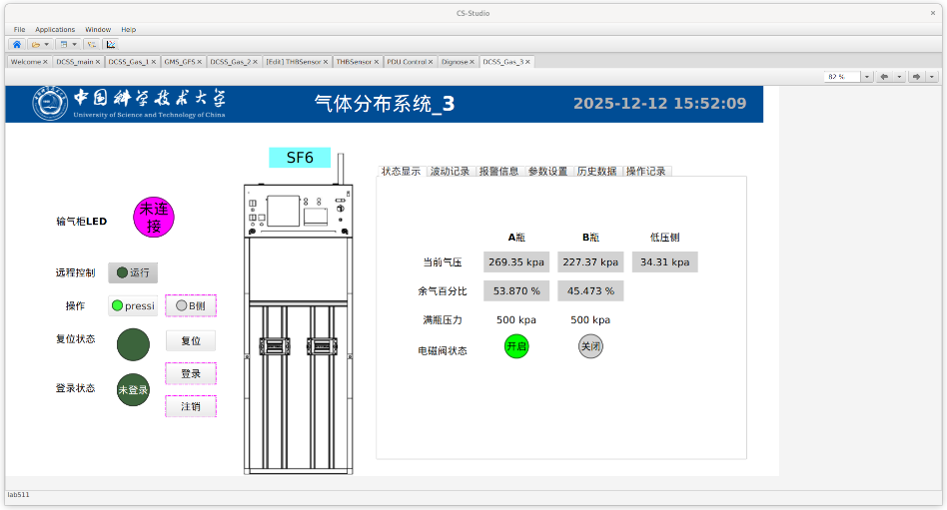
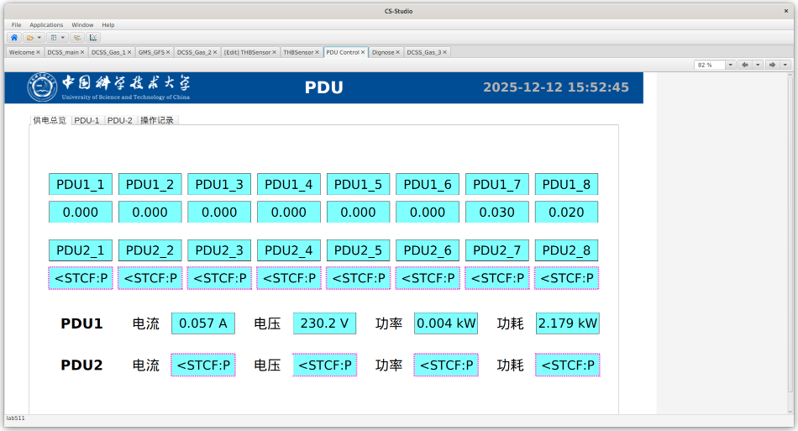
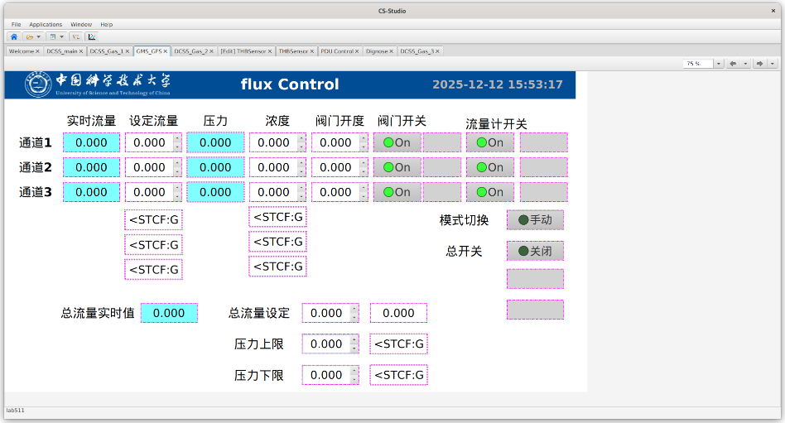
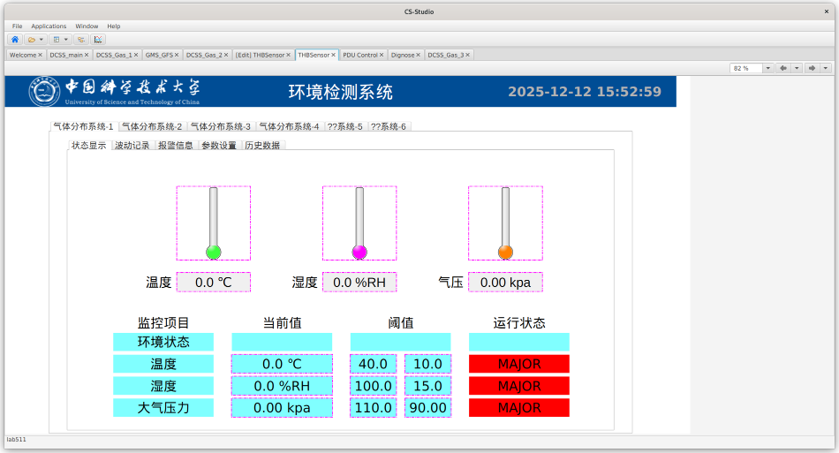
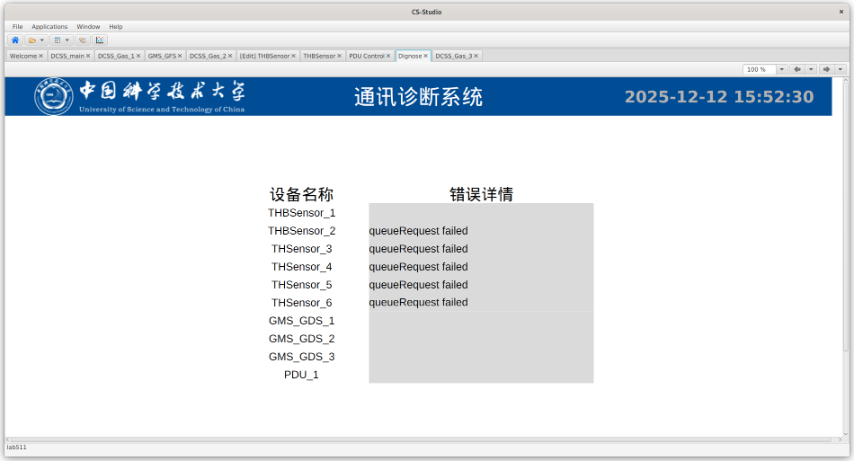
Integrated gas system

Slide 11
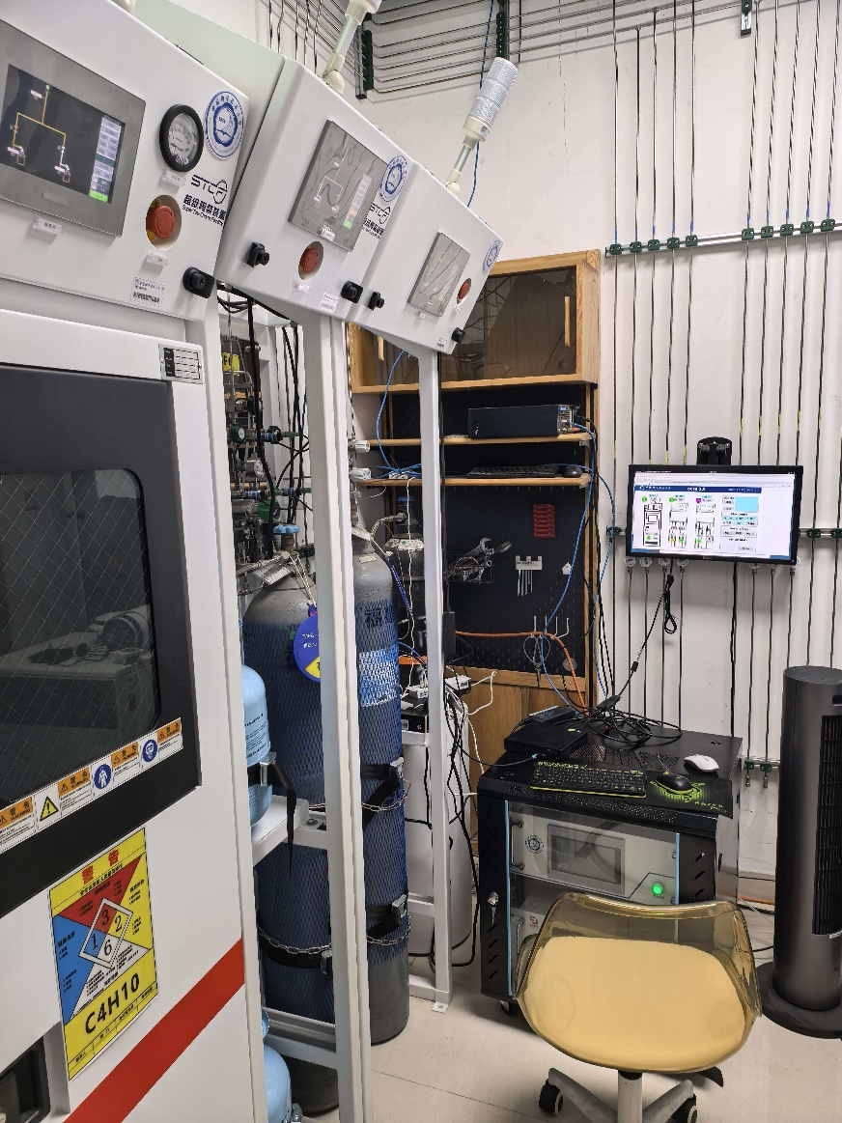
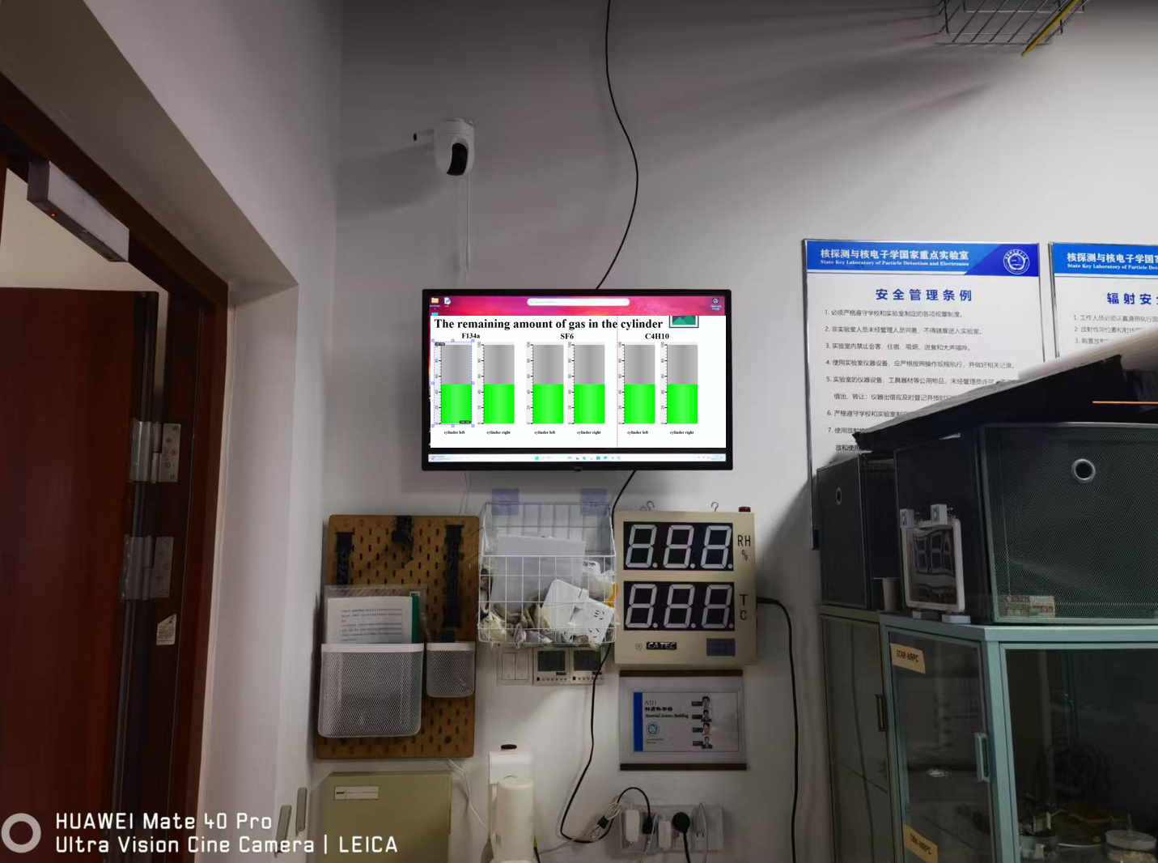
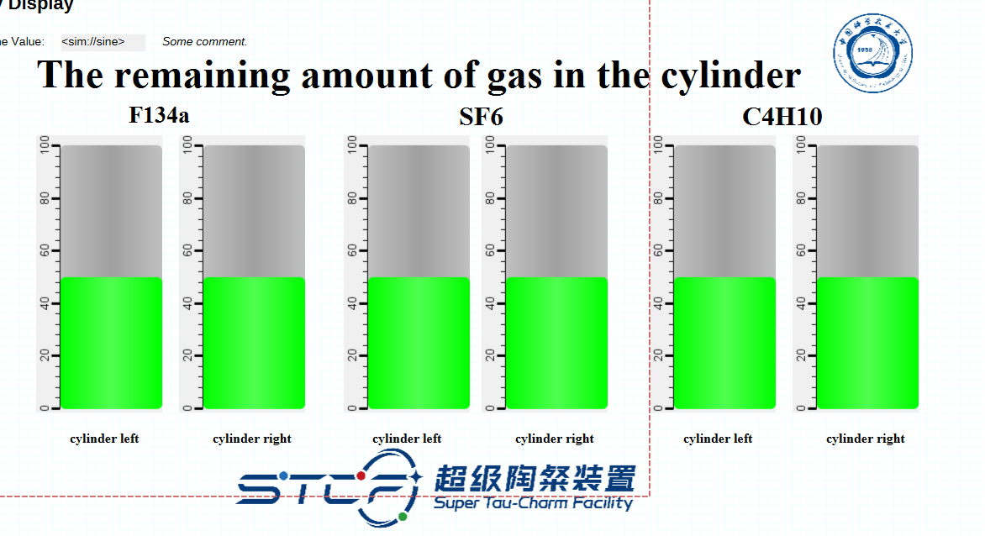
Integrated gas system
专利正在申请
文章待投
气体集成系统总装图

Slide 12
Software
EPICS IOC
TimescaleDB---ROOT
Device driver
DCS--DAQ
JSGUI—TimescaleDB
JSGUI-EPICS
EPICS--PLC

Slide 13
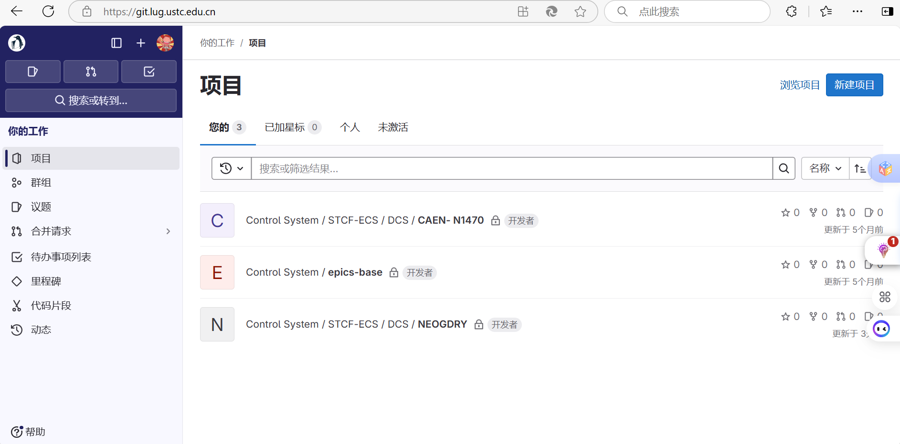
开发与更新模式
代码托管与版本控制​​：基于 Git 实现高效分支管理和历史追溯，支持团队并行开发。
Gitlab
基于Git实现的在线代码仓库软件
软件版本管理
对软件开发过程中各种程序代码、配置文件及说明文档等文件变更的管理。
固件更新
Dock封装——一键安装
将Gitlab的软件下载打包，计划采用封装发送模式一键更新各软件，包括设备固件ioc。

Slide 14
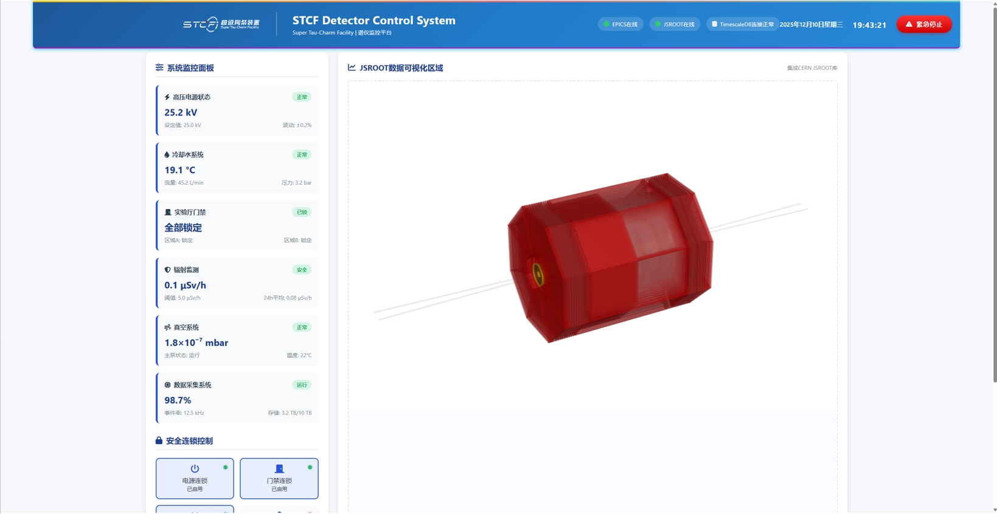
JSGUI设计demo
连接状态
紧急停止区域
设备监控区域
谱仪3D状态显示区域

Slide 15
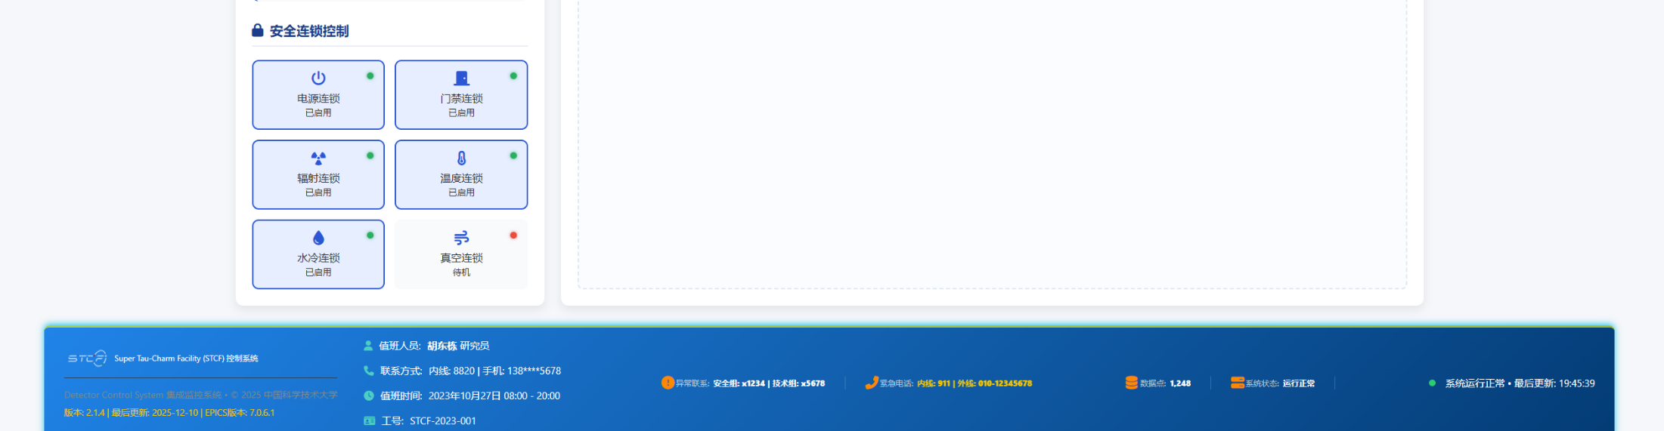
JSGUI设计demo
安全连锁功能
最后一次正常运行时间
数据存储
值班人员信息
紧急电话内外线
版本属性，版权归属、备案信息
运行状态
技术人员联系方式

Slide 16
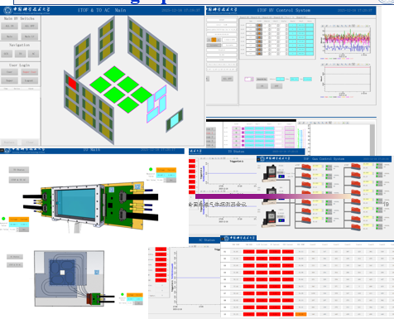
初步设计的CEE实验验证
两次束流实验验证
电压、气路、温度、DAQ数据传输稳定

Slide 17
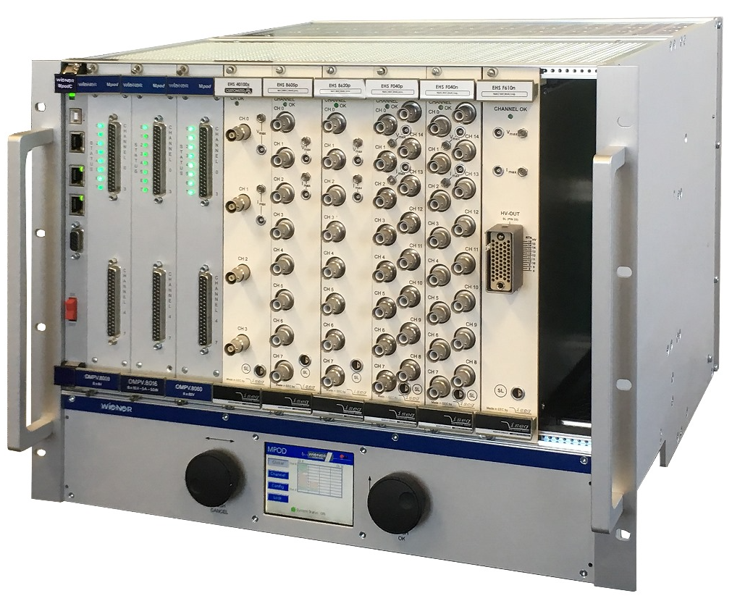
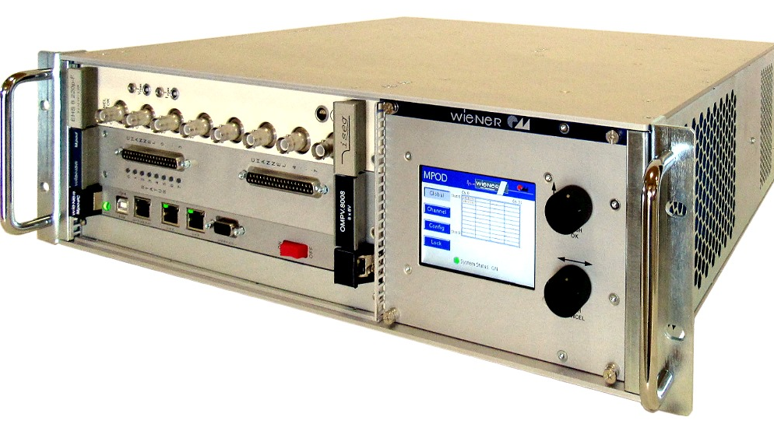
HV&LV crate
Size: 3U、10kg、2 Slots
Power: HV/LV 300W HV 300W、LV3000W
Efficiency:75% ... 85%, depends on used modules、
Stability: 10mV or 0.1% / 24 hours, 25mV or 0.3% / 6 month
Size: 8U、20kg、10 Slots
Power: HV/LV 600W HV 1200W、LV3000W
Efficiency:75% ... 85%, depends on used modules、
Stability: 10mV or 0.1% / 24 hours, 25mV or 0.3% / 6 month

Slide 18
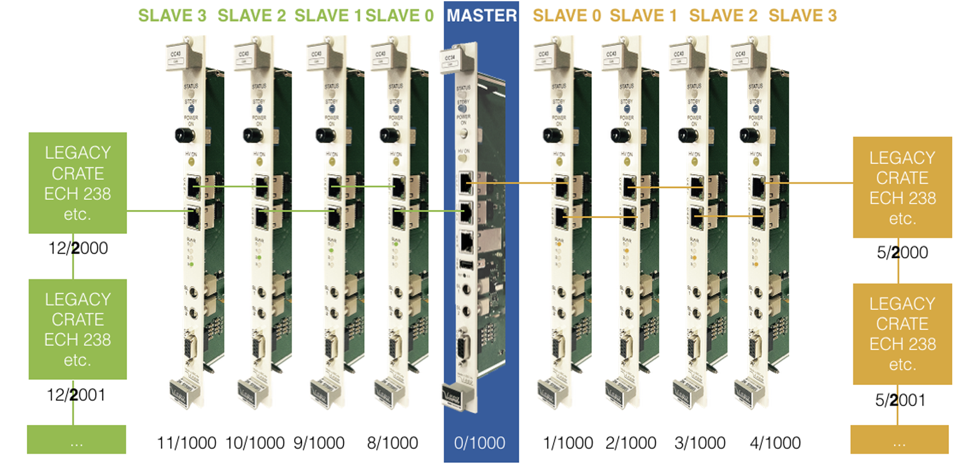
HV&LV crate
Under normal circumstances, the system controls 9 crate simultaneously, comprising one master controller plus eight slave controllers.
If the slave controllers are replaced with master controllers, the number of chassis that can be controlled simultaneously will be larger.

Slide 19
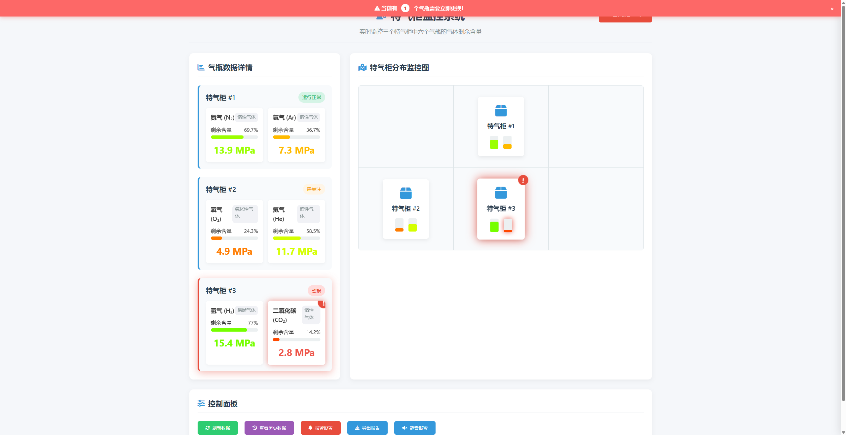
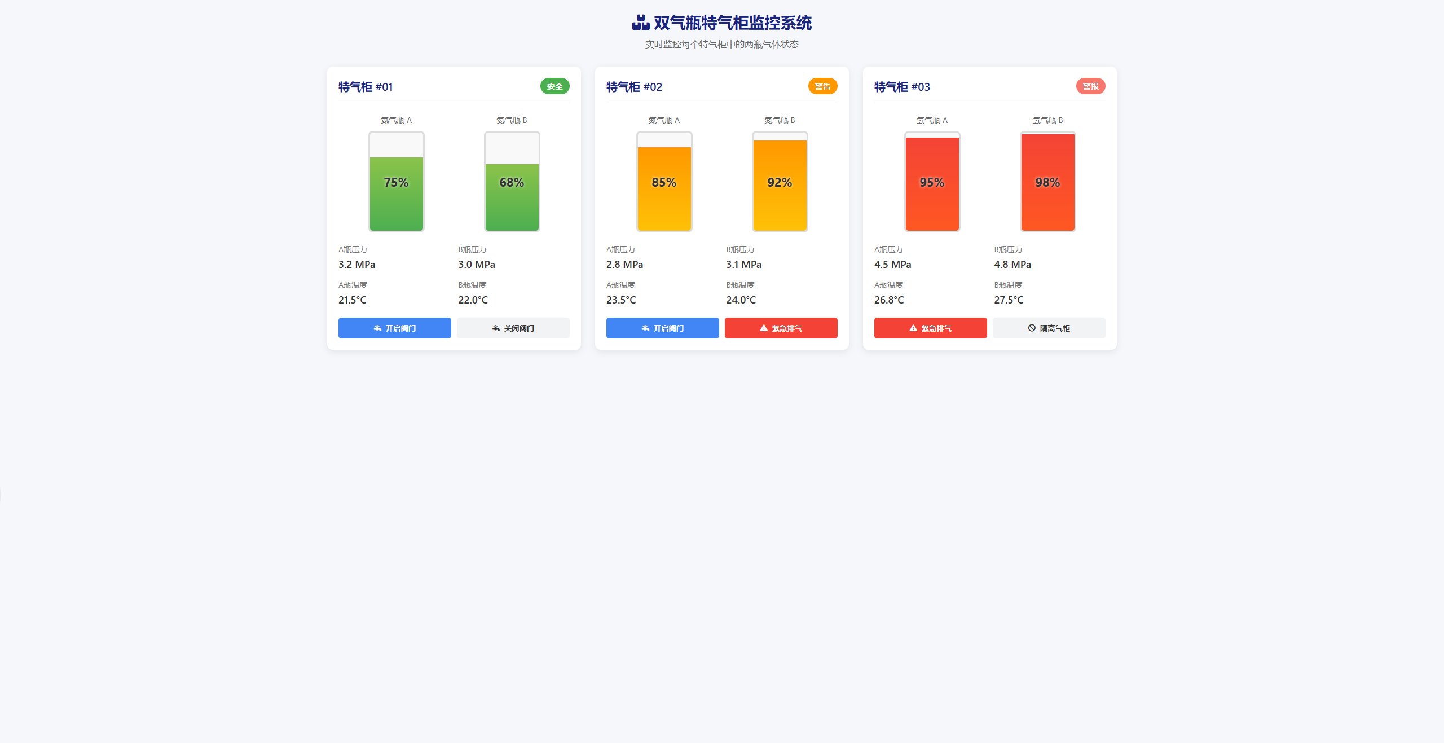
硬件方面-环境监控

